Slide 1
数据库设计优化
PROJECT III
组长：袁健勇
组员：项羽心 陶伯承 蔡子诺

Slide 2
Content
Part I Review
Part II Preparation
Part III Optimization
Part IV Conclusion

Slide 3
Part I Review

Slide 4
优化前CDM

Slide 5
Part II Preparation

Slide 6
数据生成——Insert
while (i <= @userNum) do
set tusername = substring(MD5(RAND()),1,5);
set tpassword = substring(MD5(RAND()),1,6);
set temail = concat(tusername, '@', substring(MD5(RAND()),1,3), ".com");
set tphone = substring(cast(rand()*89999999999+10000000000 as char),1,11);
insert into user values (i, tusername, tpassword, temail, tphone);
set i = i + 1;
end while;

Slide 7
数据生成——Data import
- Python脚本生成随机数据，注意满足外键约束
for i in range(start_id, start_id+num):
username = random_str(10)
nickname = random_str(6)
password = random_str(6)
email = random_str(10)+"@qq.com"
phone = random_num(11)
writer_user.writerow([i, username, password, email, phone])
writer_player.writerow([i, nickname, random.randint(1, 25), random.randint(0,500), random.randint(-10, 10)])

Slide 8
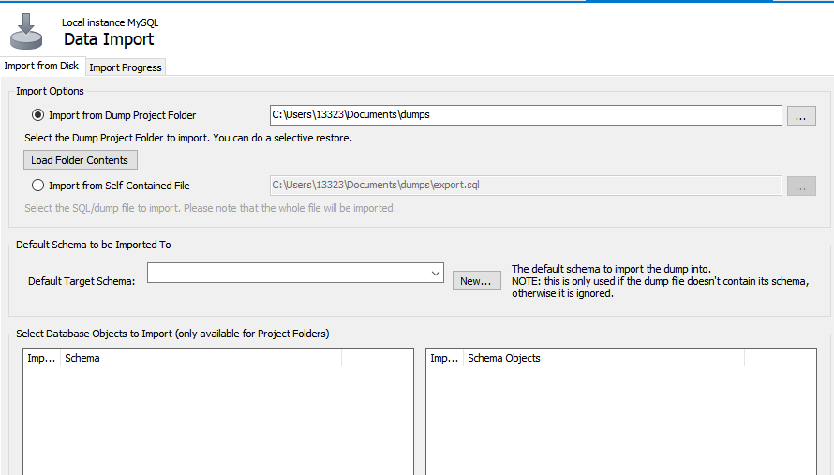
数据生成——Data import

Slide 9
数据生成——Load data infile
- 在MYSQL中使用LOAD DATA INFILE命令
LOAD DATA
INFILE 'F:\\mysql_file\\data_10000\\card.csv'
INTO TABLE card
fields terminated by','optionally enclosed by '"' escaped by '"';

Slide 10
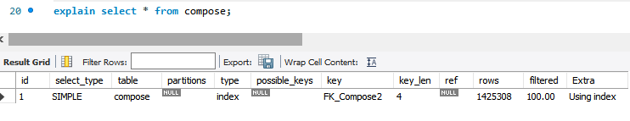
工具——explain
- 在MYSQL中使用explain命令进行查询分析
explain select * from compose;

Slide 11
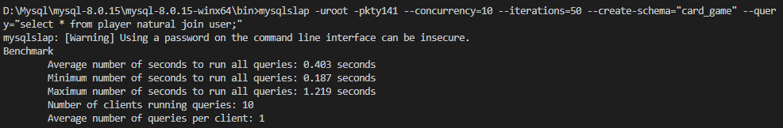
工具——mysqlslap
- 在命令行使用，便于并发测试，迭代测试，导出测试报告
mysqlslap -uroot -p --concurrency=2 --iterations=10000 --create-schema="cardgame"
--query="call history(2);" --csv="out.csv"

Slide 12
Part III Optimization

Slide 13
Overview
子查询优化
索引优化
存储引擎调研
数据库参数调优
外键约束优化
临时表、游标优化
分表分库与workload

Slide 14
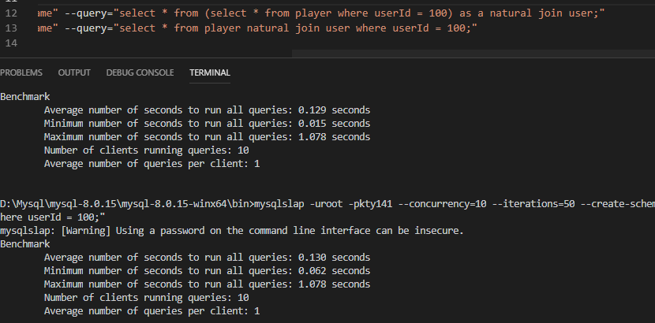
子查询优化
业务：查看所有玩家的详细信息
尝试：1.先选择，再join 2.先join，再选择
结果：多次实验后，发现时间基本一样，证明是优化器自动帮我们优化了

Slide 15
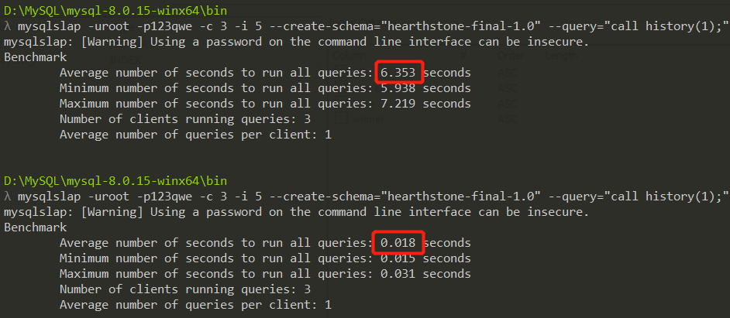
索引优化
业务：查看某玩家历史记录
尝试：在playerB上创建索引create index playerB_i on battle(playerB);
结果：建立索引后，加速了353倍！

Slide 16
存储引擎调研
 | MyISAM | InnoDB
存储空间 | 可被压缩， 存储空间较小 | 在内存中建立缓冲池， 存储空间较大
事务支持 | 不支持 | 支持事务、回滚
锁差异 | 只支持表级锁 | 支持行级锁
是否保存行数 | 是 | 否
外键支持 | 不支持 | 支持

Slide 17
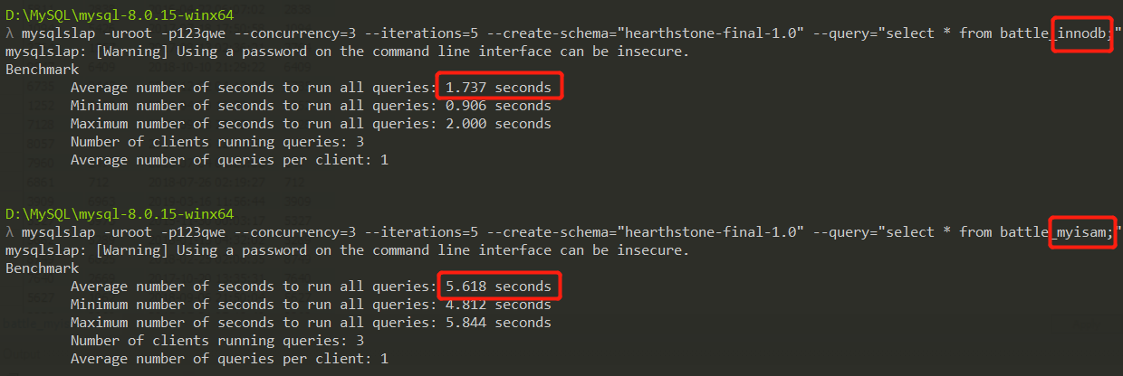
存储引擎调研
业务：查看所有对战记录
尝试：分别建立基于myisam和基于innodb的battle表进行查询
结果：基于innodb的表更快？

Slide 18
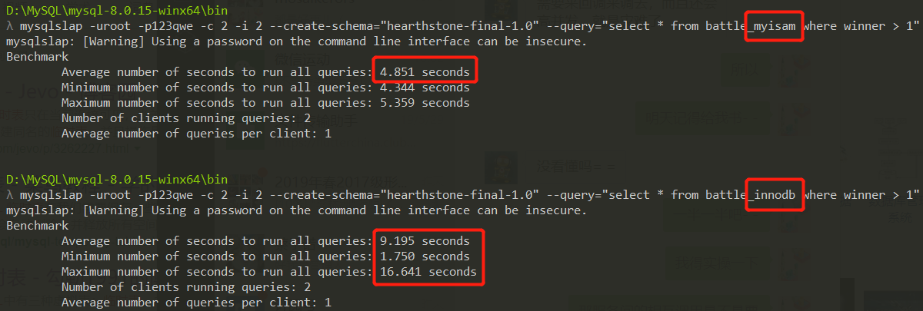
存储引擎调研
修改查询语句，发现可能是由于缓存导致 InnoDB 查询更快

Slide 19
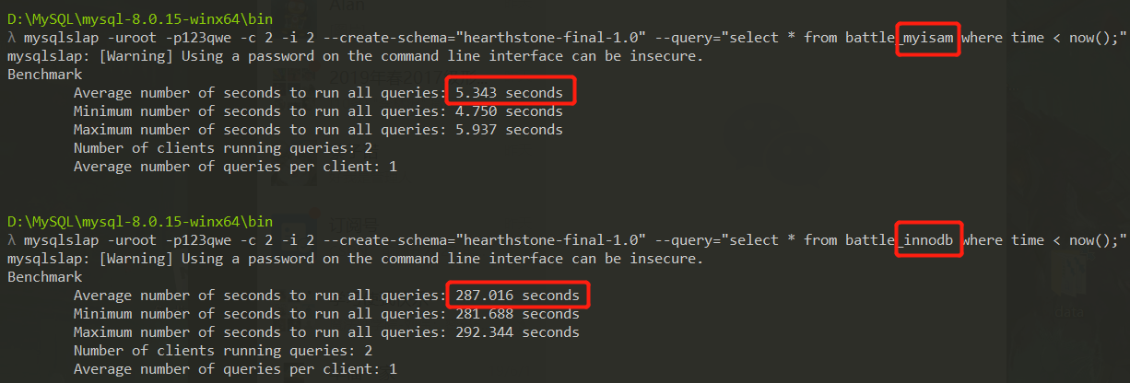
存储引擎调研
验证，的确是由于缓存所导致

Slide 20
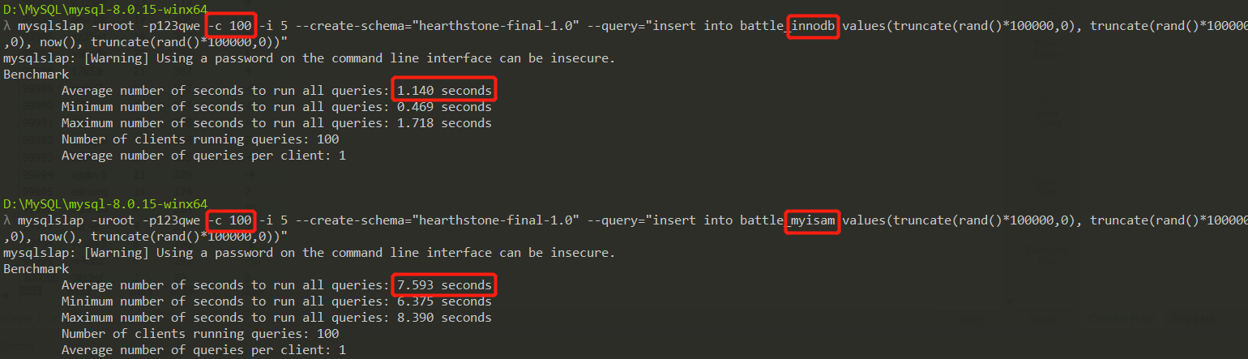
存储引擎调研
业务：插入对战记录
尝试：分别建立基于myisam和基于innodb的battle表进行插入
结果：高并发情况下，InnoDB 写入性能明显更快

Slide 21
数据库参数调优
查询缓存大小：innodb_buffer_pool_size
脏页比设置： innodb_max_dirty_pages_pct
自动提交设置：auto_commit

Slide 22
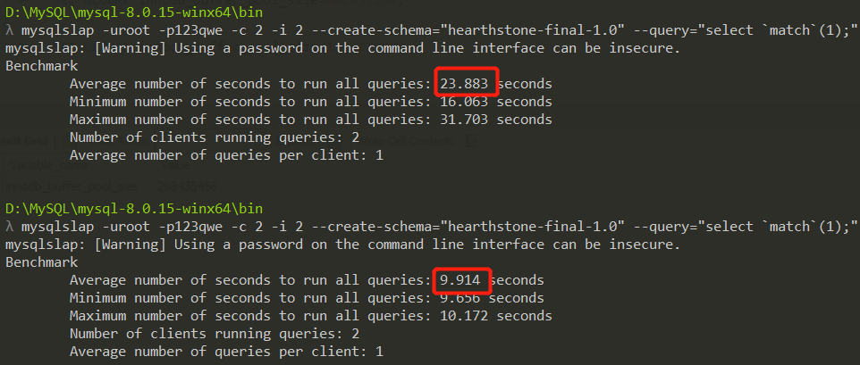
查询缓存大小
show variables like "%innodb_buffer_pool_size%";
SET GLOBAL innodb_buffer_pool_size = 134277728;
SET GLOBAL innodb_buffer_pool_size = 805306368;

Slide 23
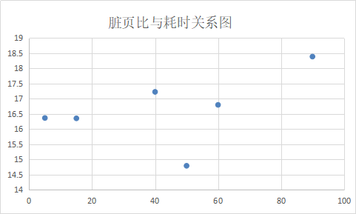
脏页比设置
show variables like "%innodb_max_dirty_pages_pct%";
SET GLOBAL innodb_max_dirty_pages_pct = 50;
SET GLOBAL innodb_max_dirty_pages_pct = .....;
select * from compose

Slide 24
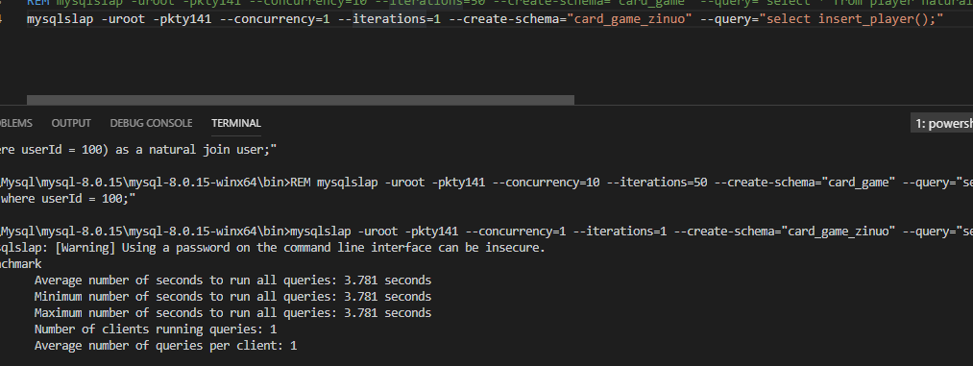
自动提交设置
show variables like "%auto_commit%";
SET GLOBAL auto_commit = 1;

Slide 25
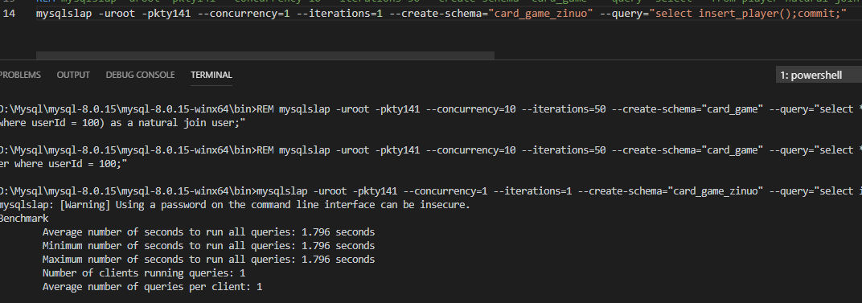
自动提交设置
show variables like "%auto_commit%";
SET GLOBAL auto_commit = 0;

Slide 26
外键约束优化
优点
保持数据的完整性，一致性
增强ER图的可读性
反应业务逻辑，使设计更具体全面
缺点
操作复杂
影响性能
方案
根据对数据完整性的需求决定是否使用外键
可用应用程序保证数据的完整性
针对不同的业务需求，我们对外键约束进行了优化

Slide 27
外键约束优化
User表数据量为10000
时间（s） | 使用外键约束 | 不使用外键约束
查询数据 | 0.412 | 0.410
插入数据 | 1.500 | 0.421
由此可见删除外键约束对插入的性能有大大地提升

Slide 28
临时表、游标优化
针对 Match 业务
临时表：
临时表太大会存入磁盘，增加了一次对磁盘的写操作
create temporary table playersMatching (
select playerA
from battle_innodb
where playerA = playerB
);
create temporary table rankDiff (
select userId, abs(`rank` - myRank) as diff
from player
where userId in (
select * from playersMatching
)
);
order by：
select userId into targetPlayer
from rankDiff
order by diff
limit 1;
一般来讲，排序的时间复杂度是 O(nlogn)，
n 很大时无法接受，这里或许是可以优化的地方

Slide 29
临时表、游标优化
优化：用物理表替换临时表的功能，用游标替换 order by
增加 Matching 表，存储正在匹配的玩家，在业务函数内部减少一次对磁盘的写操作
使用游标，遍历一遍 Matching 表找到段位最接近的玩家
declare cur cursor for select userId, `rank`, streak from matching;

Slide 30
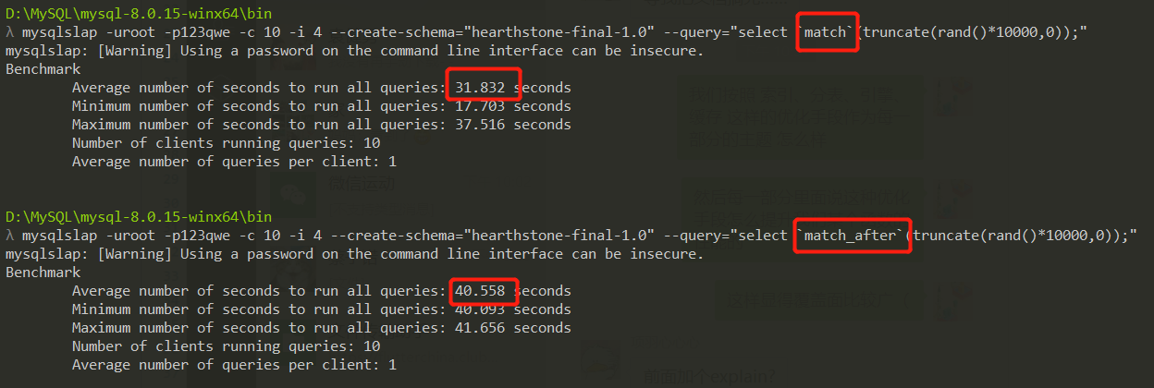
临时表、游标优化
但是性能反而下降了
分析原因：1.游标本身频繁的读写拖慢了性能；
2. MySQL 自动优化器对于 order by + limit 1 的情况不会排序，而是直接查找最小的，
所以优化前的时间复杂度实际上是 O(n).

Slide 31
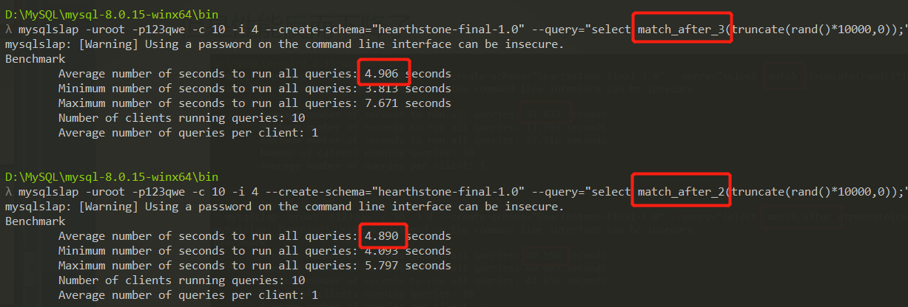
临时表、游标优化
实验证明：优化器对于 order by + limit 1 的优化

Slide 32
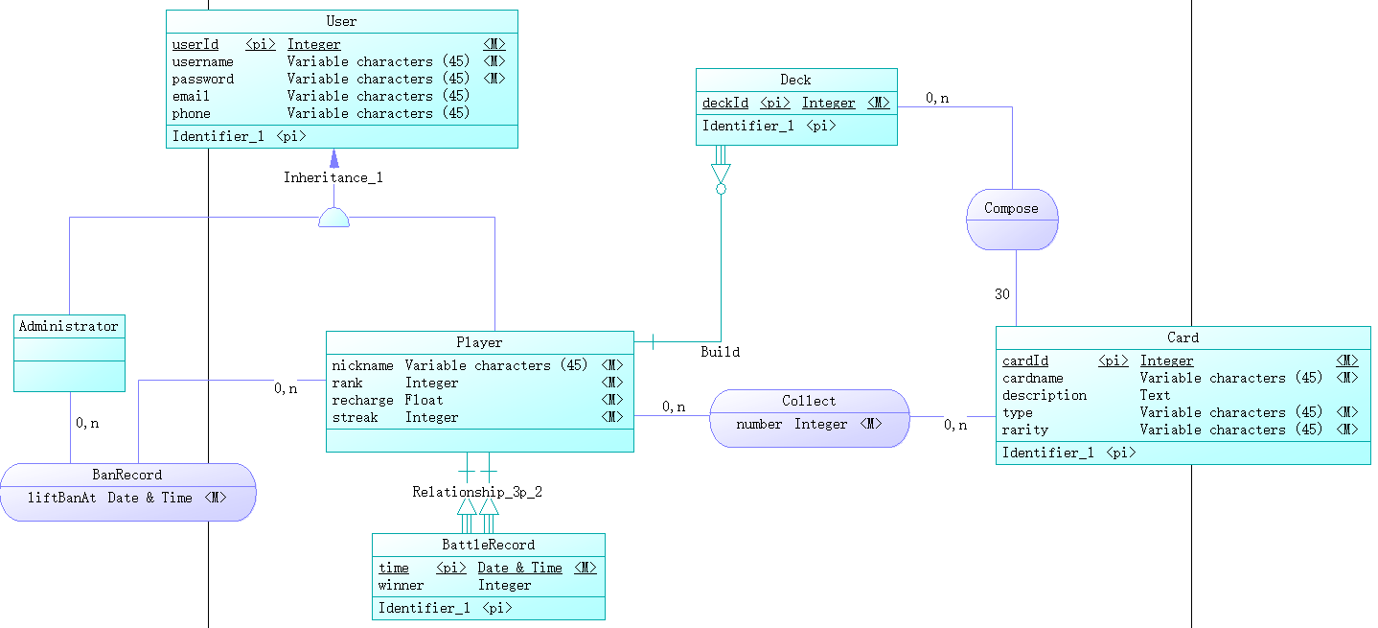
分表分库
在游戏的发展过程中，用户数量增长，为了提高系统的处理承载能力，在数据库端通常都会选择分库分表。
垂直分表(Project II 成果）
垂直分库
水平分表(实验基础)
水平分库

Slide 33
垂直分库
不同小组成员优化不同函数，当优化匹配对战函数时，却要导入用户拥有卡的关系表——占用空间大，可能误操作影响无关数据……
考虑分库！
联想到微服务——面向业务分库

Slide 34
优化实践：以购买卡包操作和查看历史记录为例 测试环境：阿里云服务器和windows (两台服务器，一台性能好，一台性能差) 数据量：Player: 百万级 Battle:百万级 Card: 千级 Collect: 亿级 Compose: 亿级
垂直分库

Slide 35
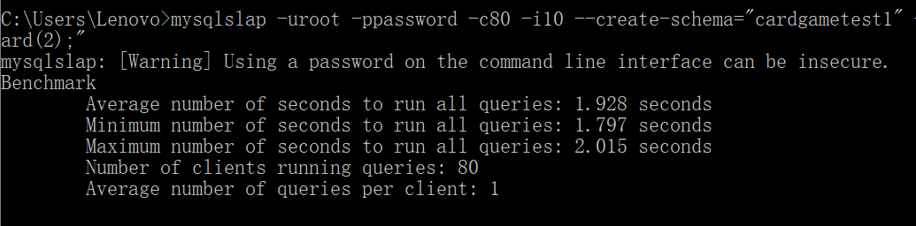
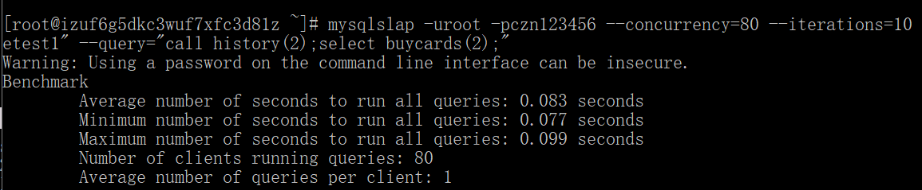
阿里云：
垂直分库 分库前
windows：

Slide 36
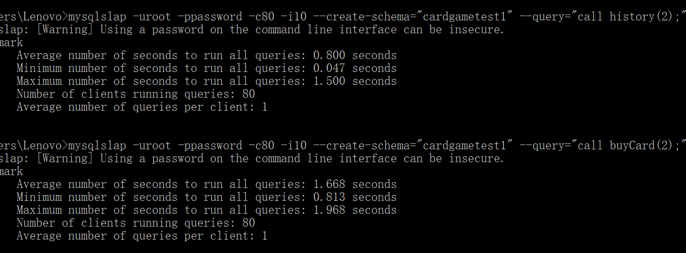
考察业务能力
垂直分库 windows

Slide 37
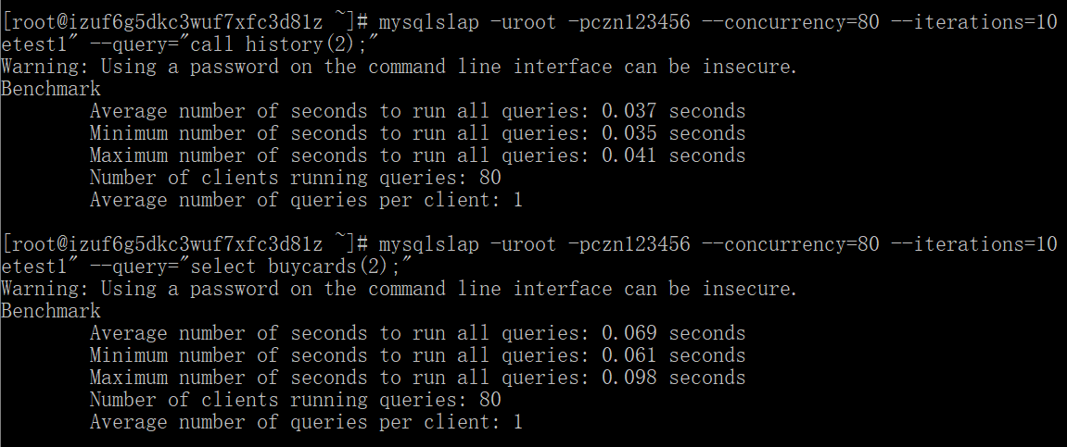
考察业务能力
垂直分库 阿里云

Slide 38
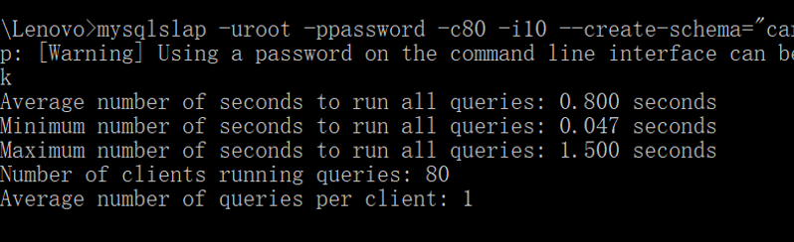
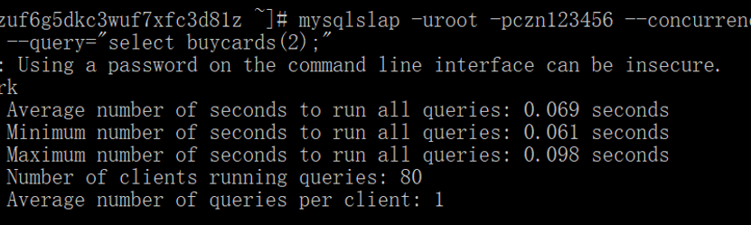
各取其优
垂直分库
Windows：历史记录
分库后：
阿里云：购买卡包

Slide 39
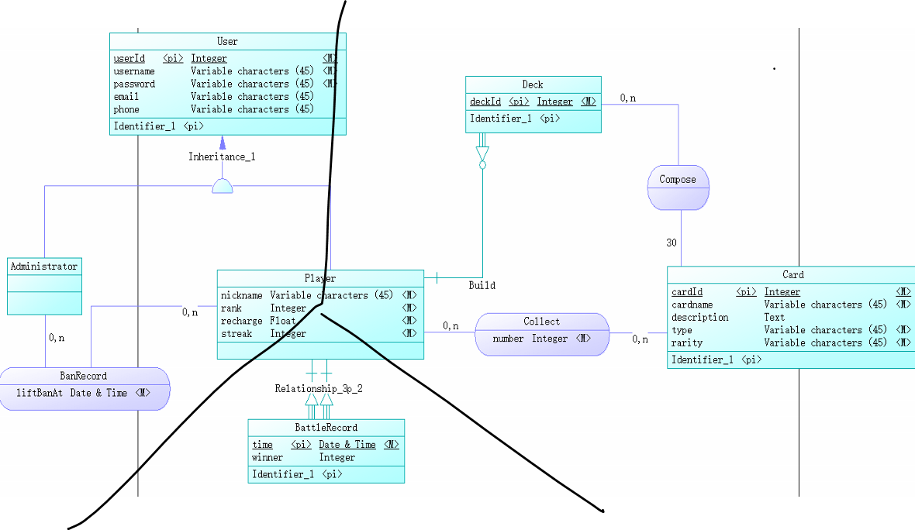
业务维度&数据的访问量

Slide 40
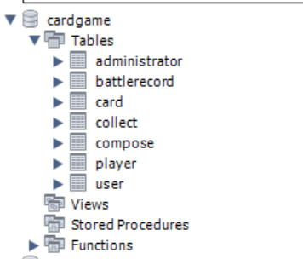
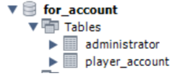
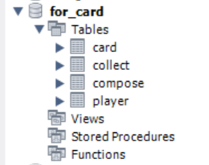
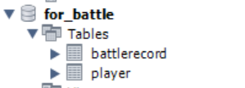
原先一个库结构
当前三个库结构
对应业务的库只保留需要的表，数据量减少，逻辑清晰，业务区分分明，整合容易。

Slide 41
系统层面的“服务化”拆分操作，能够解决业务系统层面的耦合和性能瓶颈，有利于系统的扩展维护。 而数据库层面的拆分，道理也是相通的。
垂直分库优化逻辑
对于单个服务器：减少外键约束，减少无关数据，业务专一化，避免不同业务争夺缓存，提高服务器承载力。
对于游戏整体：根据workload和不同服务器性能统筹考虑获得最佳方案。

Slide 42
Part IV Conclusion

Slide 43
结果对比
业务需求 | 阶段 | Concurrency | Iteration | Average time
查询历史 | 优化前 | 3 | 5 | 6.353
 | 优化后 | 3 | 5 | 0.018
游戏匹配 | 优化前 | 10 | 4 | 31.832
 | 优化后 | 10 | 4 | 4.496
计算胜率 | 优化前 | 3 | 10 | 1.065
 | 优化后 | 3 | 10 | 0.015
一月近况 | 优化前 | 3 | 10 | 31.95
 | 优化后 | 3 | 10 | 0.45

Slide 44
Thank you!

